Slide 1


YARININ ŞEHİRLERİ HACKATHONU PROJE SUNUMU

Slide 2

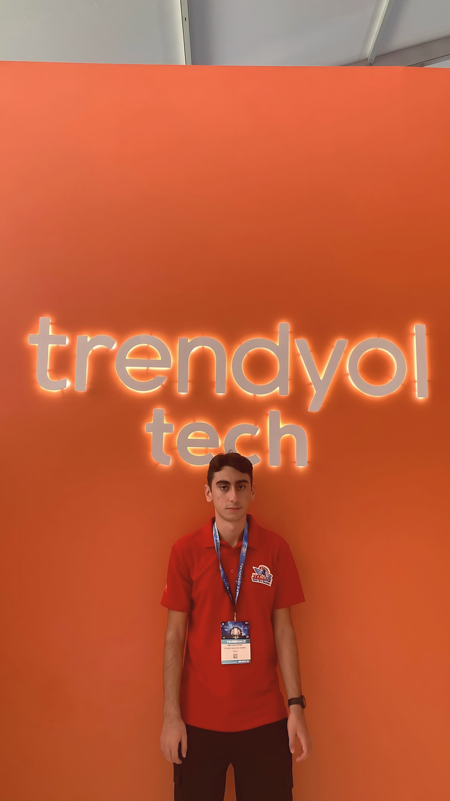
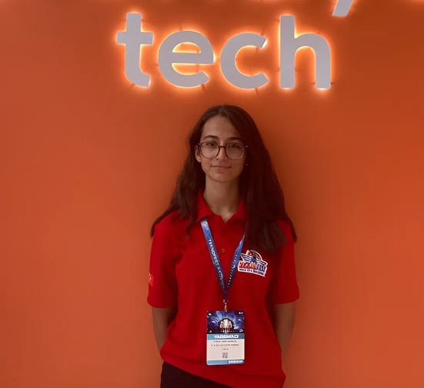
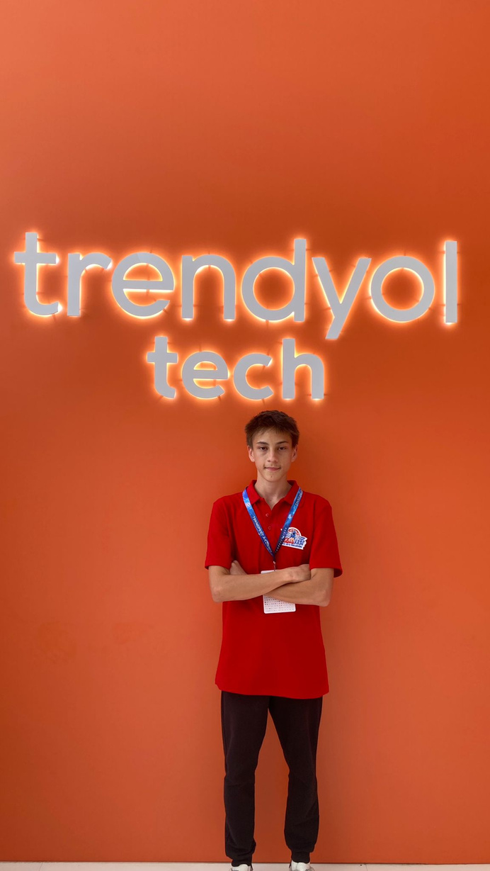
TAKIM ÜYELERI
EMİR KAAN ÖZDEMİR
İLKNUR YAREN KARAKOÇ
AHMET ERDEM PAMUK
Okul: İstanbul Erkek Lisesi
(LGS 2023 Türkiye 1'incisi)
Rol: Time Series ve Arayüz Geliştirme
Deneyim:
-Teknofest/Trendyol E-Ticaret Hackathonu Finalisti
-Turkcell Yapay Zekâ Maratonu Finalisti
-FRC Ümraniye Off-Season 2024 1'incisi
-Caltech Stajı
Okul: Ortaklar Fen Lisesi
Rol: Algoritma Geliştirme, Saha Araştırması ve Alternatif Arayüz (HTML - CSS - JS)
Deneyim:
-Teknofest/Trendyol E-Ticaret Hackathonu Finalisti
-Turkcell Yapay Zekâ Maratonu Finalisti
-Riders Robotik Ligi Ön Eleme 1’incisi/Türkiye 4'üncüsü
Okul: Teknopark Ankara İvedik OSB
Mesleki ve Teknik Anadolu Lisesi
Rol: Text Generation ve Arayüz Geliştirme
Deneyim:
-Teknofest/Trendyol E-Ticaret Hackathonu Finalisti
-Teknofest 2024 Liseler Arası İHA Yarışması
-İleriZirve’24 İnovasyon Geliştirme Yarışması 1'incisi

Slide 3

SERVESMART
PROBLEM TANIMI VE ÇÖZÜM ÖNERISI
Gerek ülkemizde gerekse dünya genelinde gıda israfı ciddi bir sorun olarak karşımıza çıkmaktadır. Restoranlar, kafeler, fırınlar gibi gıda satan yerler gün sonunda satılmamış olan ürünlerini çöpe atmak zorunda kalmakta ve bu durum her yıl tonlarca yiyeceğin israf edilmesine neden olmaktadır. Bu israf, kaynakların etkin kullanılmasını engellemekte, çevresel ve ekonomik açıdan olumsuz sonuçlar doğurmaktadır. Yapılan araştırmalara göre gıda israfı; karbon ayak izi, aşırı su kullanımı ve doğal kaynakların tüketimi gibi olumsuz çevresel etkilerinin pek çok açıdan büyük olduğunu ortaya koymaktadır.
Kaynaklarımızın boşa gitmesini engellemek ve sürdürülebilirliği artırmak amacıyla geliştirdiğimiz yapay zekâ destekli çözüm önerimiz ServeSmart; restoranların, marketlerin, fırınların ve benzeri diğer işletmelerin gün sonunda taze ancak satılmamış ürünlerini duyuracağı bir platformdur. Bu platform sayesinde, ihtiyacı olan bireyler bu ürünlere hem daha uygun fiyatlarla ulaşarak ekonomik fayda elde edebilecek hem de gıda israfının azaltılmasına katkı sağlayabilecektir.

Slide 4
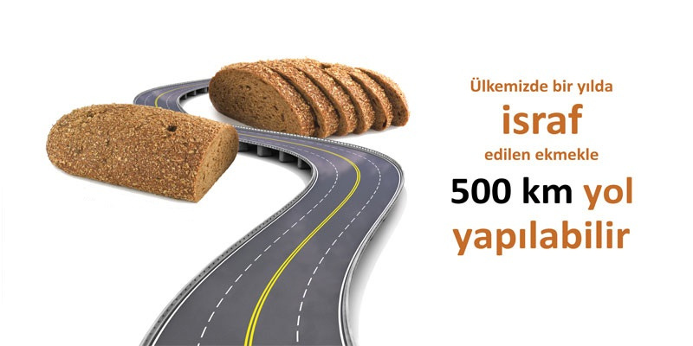
SERVESMART
GIDA İSRAFININ KÜRESEL BOYUTLARI
Dünya genelinde her gün tonlarca gıda israf edilmektedir. Bu israf, sadece kaynakların boşa harcanmasına değil aynı zamanda ekonomik kayıplara da yol açmaktadır.
Öte yandan, milyonlarca insanın gıdaya erişimde zorluk çekmesi durumun ne kadar ciddi bir sorun olduğunu göstermektedir. Gıda israfı, küresel ölçekte çözülmesi gereken önemli bir sorundur ve acil müdahale gerektirmektedir.
x
Okul kitaplarımızın arkasında rastladığımız benzer resimlerden

Slide 5

SERVESMART
GIDA İSRAFI HAKKINDA BAZI İSTATİSTİKLER
İsraf konusunda TÜBİTAK tarafından yapılan araştırmalara göre, israf edilen sebze ve meyve miktarı iyimser tahminle 12 milyon ton ve 25 milyar Türk Lirası değerindedir.
Gelişmiş ülkelerde sadece tüketicilerin israf ettiği gıda miktarı 230 milyon tondur. Bu rakam Sahra Altı Afrika ülkelerinin toplam üretimine eşdeğerdir.
Eğer mevcut trend devam ederse 2030 yılına kadar dünya genelinde gıda israfı miktarının 2,1 milyar tona, maliyetinin ise 1,5 trilyon dolara ulaşması bekleniyor.
Türkiye’de her gün yaklaşık 6 milyon ekmek çöpe gidiyor. Bu, üretilen toplam ekmeğin %7'sine karşılık geliyor.
x

Slide 6
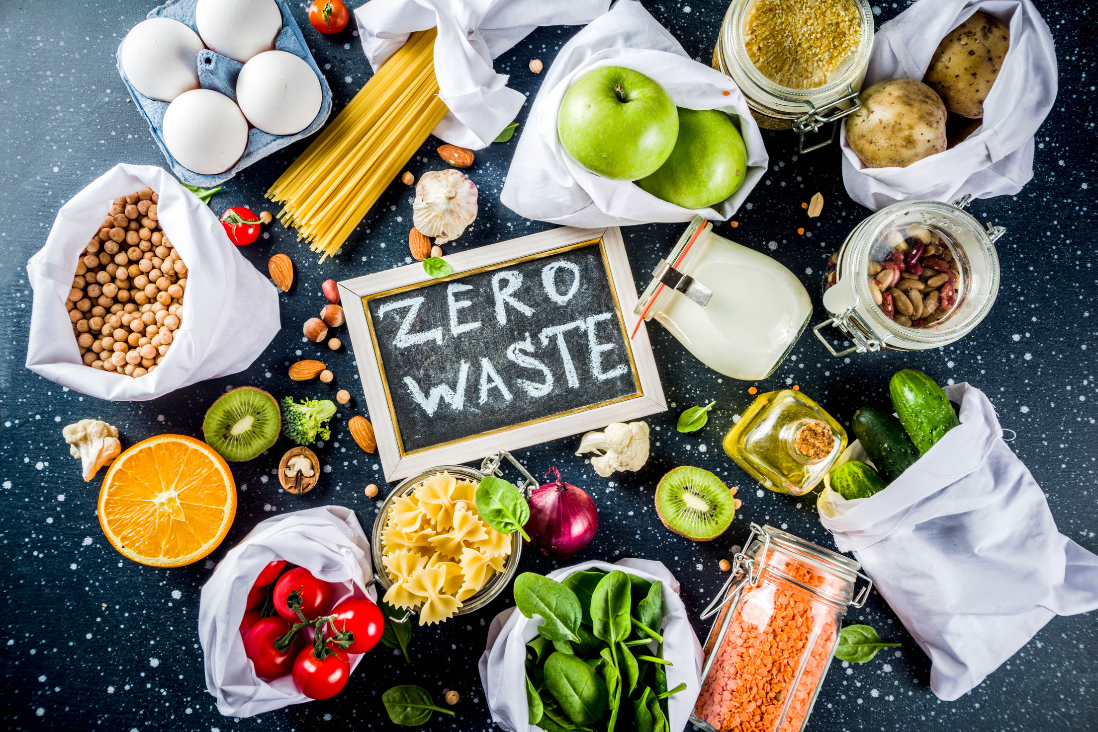
SERVESMART
SERVESMART: SÜRDÜRÜLEBİLİR BİR ÇÖZÜM
ServeSmart; restoranların, marketlerin, fırınların ve benzeri işletmelerin gün sonunda taze ancak satılmamış ürünlerini duyurabileceği bir platform olarak tasarlanmıştır.
Bu platform, hem gıda israfını önlemeyi hem de ihtiyacı olan bireylerin bu ürünlere daha uygun fiyatlarla erişimini sağlamayı hedeflemektedir. Böylelikle, kaynaklarımızın israf edilmesinin önüne geçilerek sürdürülebilir bir tüketim anlayışı desteklenmektedir.

Slide 7
SERVESMART
İNOVATİF YÖNÜMÜZ
Yurt dışında hayata geçirilmiş benzer uygulamaları incelediğimizde henüz yapay zekâ destekli bir platformun kullanılmadığını gördük. Bizim uygulamamızda yapay zekânın etkin bir şekilde kullanılıyor olması projemizin inovatif yönünü oluşturan unsurlardandır.
Ülkemizde benzeri uygulamaların bizim projemizde bulunmayan faktörlerinden dolayı start-up aşamasını geçemediğini görmekteyiz. Bu da bizim projemizi öne çıkaran bir başka unsurdur ve gelecekte bizim uygulamamızın başarısını gören diğer üreticilere öncü olacağını ön görmekteyiz.

Slide 8
SERVESMART
YAPAY ZEKÂ DESTEKLİ ÇÖZÜM
Uygulamamız, temel olarak 2 adet yapay zekâ entegrasyonu içermektedir.
1) Text Generation: Çalışmaya başlarken, Llama ve Gemma modellerini ince ayar yapmaya karar verdik ve aslında bunu başardık. Ancak elimizde Gemini diye bir opsiyon bulunuyordu. Testleri yaptık ve gemini-1.5-flash modelini kullanmaya karar verdik. Uygulamamız, satıcıların girdiği ürün açıklamasından hareketle gemini-1.5-flash modelini kullanarak platformda bulunan satıcıların işini kolaylaştırmak için profesyonel başlık ve açıklama önerisi üretmektedir.

Slide 9
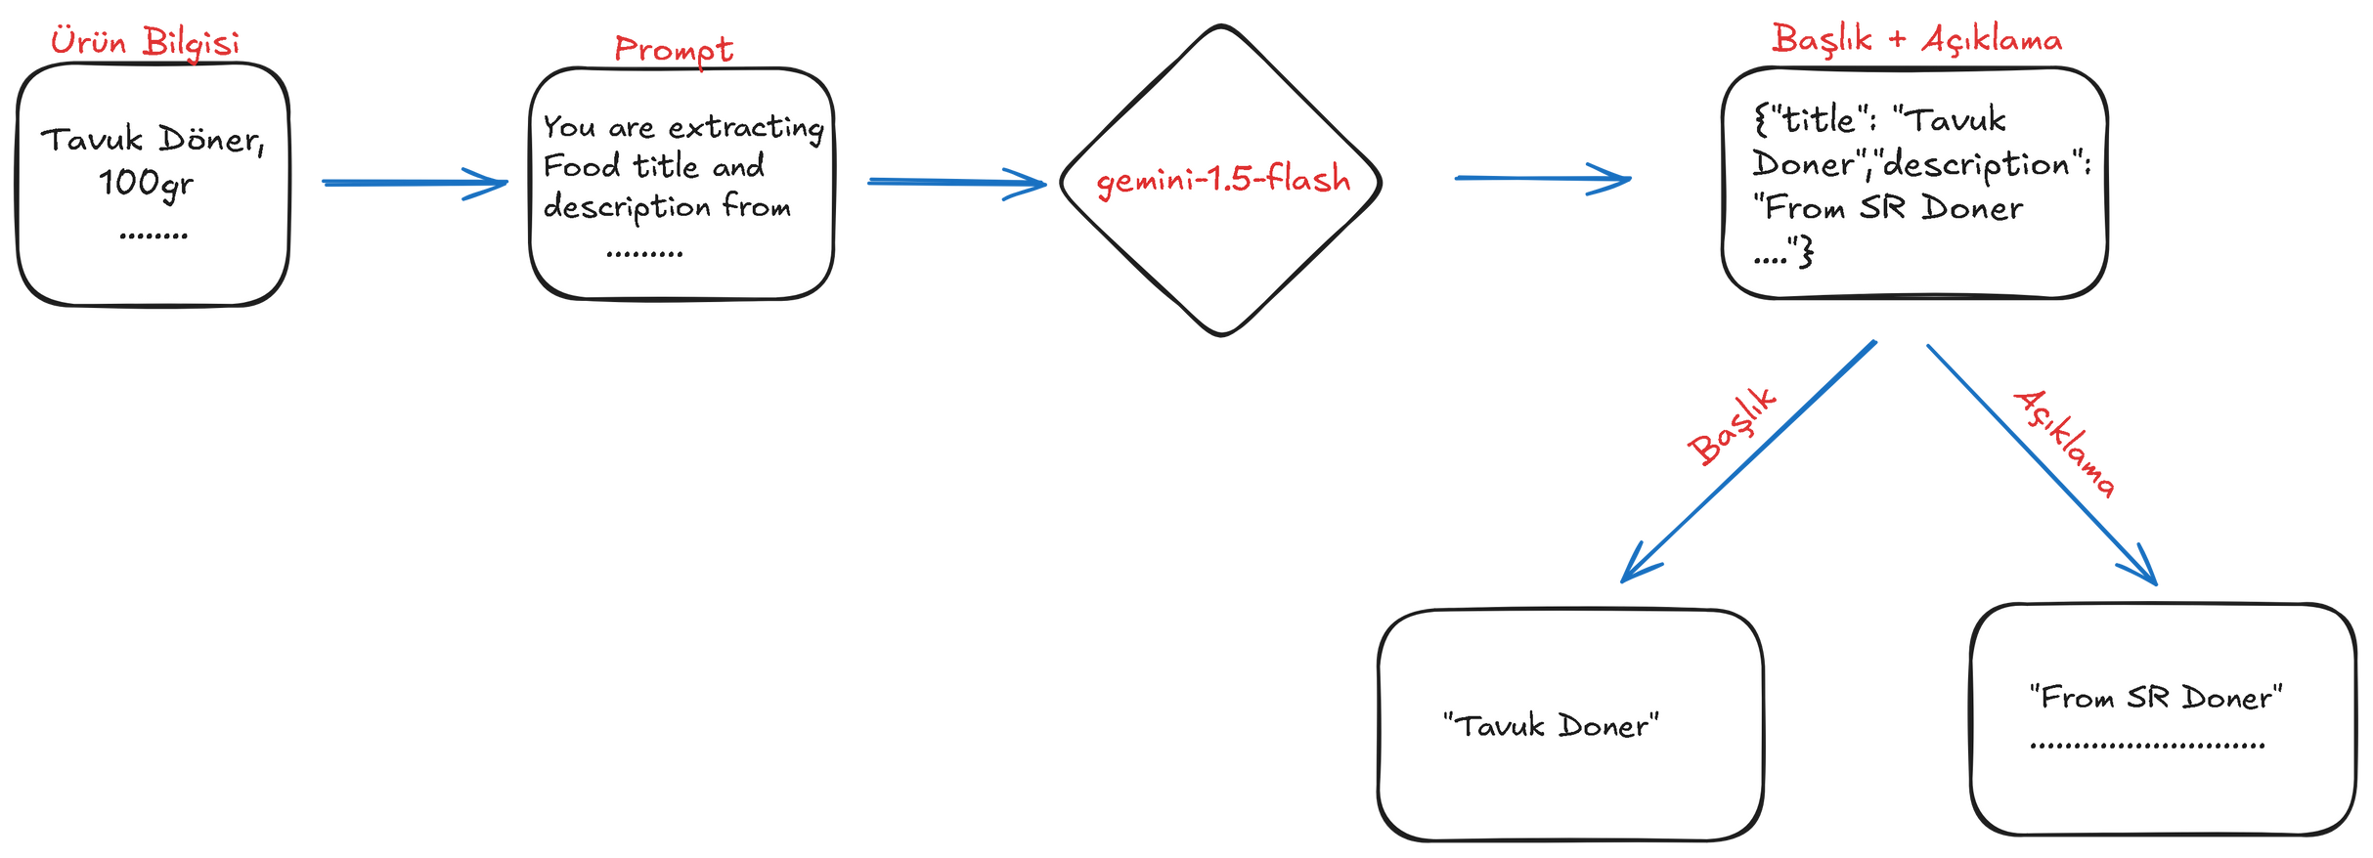
SERVESMART
TEXT GENERATION ÇALIŞMA PRENSİBİ

Slide 10
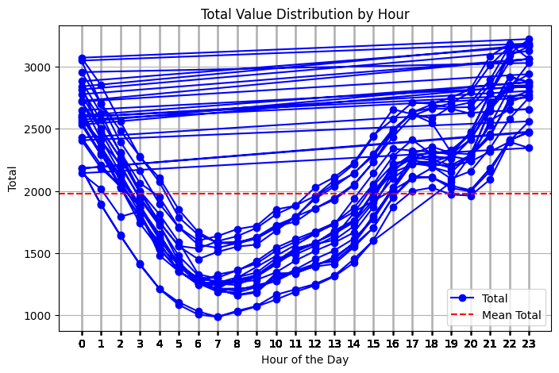
SERVESMART
YAPAY ZEKÂ DESTEKLİ ÇÖZÜM
2) Time Series: Uygulamamız satıcıların girdiği ürün fiyatlarını, geliştirdiğimiz time series modeline gönderir ve model o günün tatil olup olamama durumuna ve saate göre alışveriş yapacak müşteri sayısını tahmin eder.
Eğer belirli bir sayının üstünde müşteri trafiği bekleniyorsa arka planda algoritma bir indirim değeri belirler ve fiyat düşürülür. Bunun amacı müşterilerin alışverişlerini artırarak israf edilen ürün sayısını azaltmaktır. Böylece hem müşteri hem de satıcı memnuniyeti sağlanmış olacaktır.
Ortalama Yemek Satışlarının Saatlere Göre Dağılım Grafiği

Slide 11
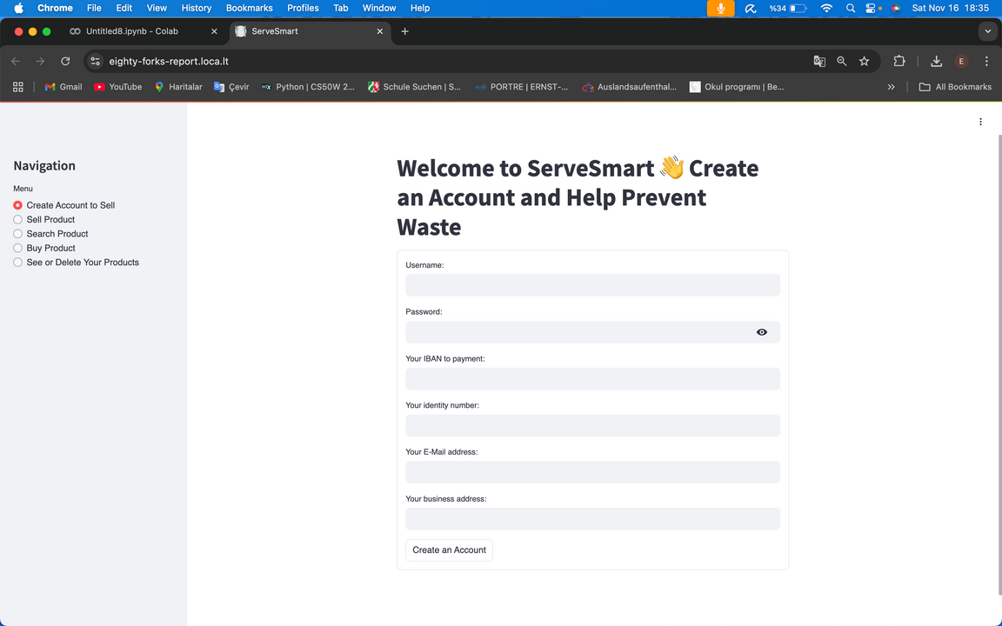
SERVESMART
PROJEMİZİN ARAYÜZÜ
Arayüz, kullanıcı dostu bir şekilde Streamlit ile geliştirilmiştir. Gelişmiş yapay zekâ ve analiz sistemlerinin desteğiyle hesap oluşturma, ürün ekleme ve admin paneli satıcıların hizmetine sunulmuştur.
Müşteriler ise ürünleri isimlerine göre aratabilir ve kimlik-kart numaraları eşleştiğinde hesap oluşturmadan sipariş verebilir. Satıcıların hesap oluşturması olası dolandırıcılıkların önlenmesi için zorunludur.

Slide 12
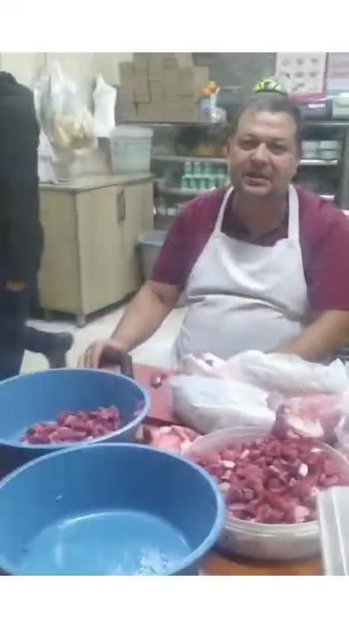
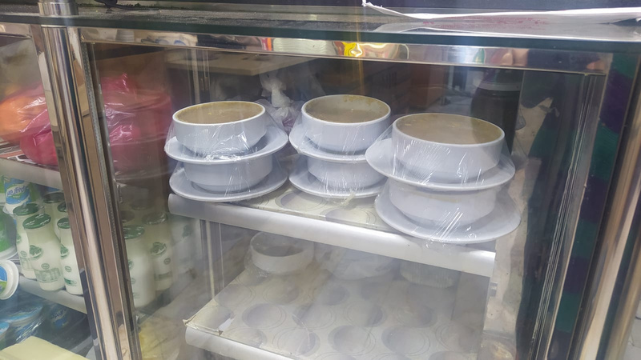
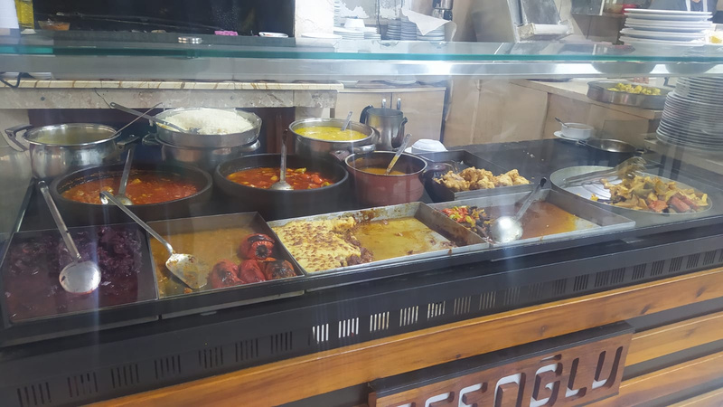
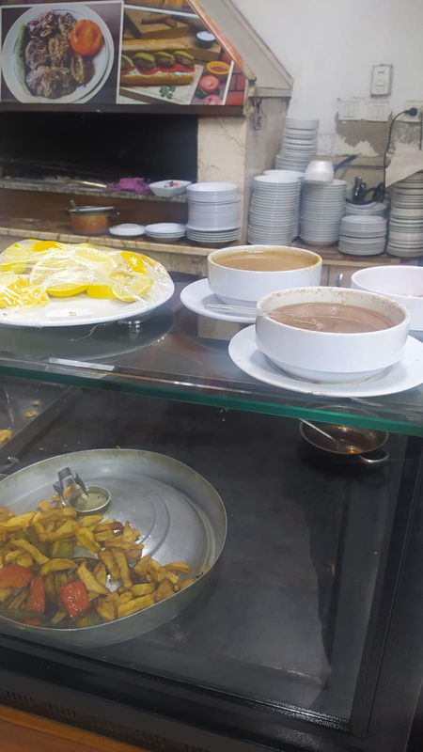
SERVESMART
SAHA ARAŞTIRMAMIZ - RÖPORTAJ
Projemizin uygulanabilirliği hakkında konuşmak üzere ziyaret ettiğimiz lokantada keyifli bir röportaj gerçekleştirdik. Gıda israfının ne kadar büyük bir sıkıntı olduğunu ve halihazırda esnafın bu sorunla nasıl başa çıktığını tartıştık. Projemizden bahsettik ve olumlu dönütler aldık.

Slide 13

SERVESMART
GELİŞTİRME PLANLARIMIZ
- Gelişime oldukça açık olan uygulamamızı kullanıcı dönüşlerini dikkate alarak daha kapsamlı hale getirmek gelecek planlarımız arasındadır.
- Platformumuz gıda israfını önlemekle sınırlı kalmadan tekstil gibi sektörlerde de kaynak israfını azaltmaya yönelik çığır açabilecek niteliktedir.
- Uygulamamızı, prototipimizi geliştirirken kullandığımız Python dili dışında Swift, Kotlin gibi mobil geliştirme dilleri ile geliştirip mobil cihazlara uygun hale getirmek de planlarımız arasındadır.
- İşletmelerin satıştan elde edecekleri kâr, sosyal sorumluluk projeleri için kaynak üretme potansiyeli de taşımaktadır. Mesela bu uygulamayla tasarruf edeceği meblağı Afrika gibi gıda sıkıntısı çeken bölgelere yardım etmek için kullanacağını söyleyen bir işletme satış ve bilinirliğini artırabilir.

Slide 14
TEŞEKKÜRLER

